Slide 1

ООО Виртуальные тренажёры
Динамичная платформа для устройств VR

Slide 2


Пять основных чувств человека в реальном мире
Осязание
Зрение
Слух
Обоняние
Вкус.
Каким из них Вы готовы пожертвовать, чтобы ощутить мир полнее?
Органы чувств, связанные между собой посылают информацию в мозг, чтобы помочь нам понимать и воспринимать окружающий мир.
Вестибулярный аппарат - обеспечивает ориентацию человека в пространстве, сохранение равновесия и координацию движений!!!

Slide 3
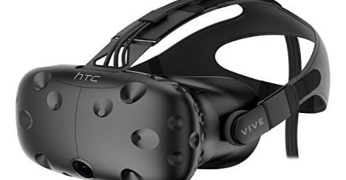
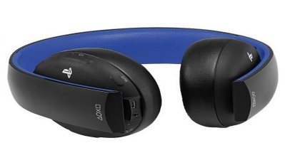

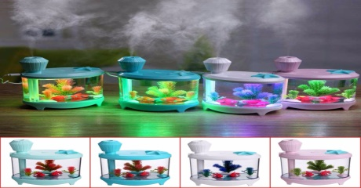


Виртуальны мир – сколько нужно D ?
- Зрение
Осязание
- Слух
- Обоняние
А что получает ВЕСТИБУЛЯРНЫЙ АППАРАТ ?

Slide 4
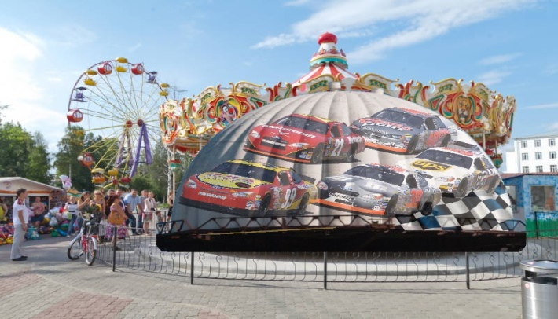
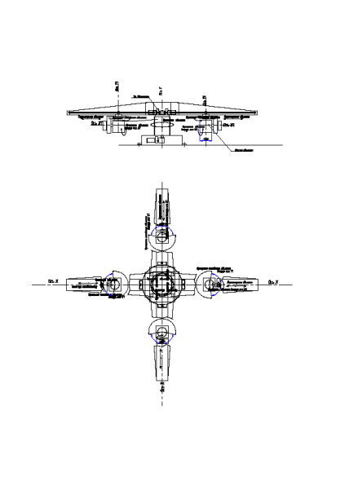
Продукт
полноценный универсальный симулятор экстремальных аттракционов с возможность размещения в ТРЦ
первый симулятор передающий длительные, физические перегрузки для восприятия их вестибулярным аппаратом
намного дешевле и безопаснее любого экстремального аттракциона
4 независимых, динамичных кабины участников
возможность проведения командных киберсоревнований
многофункциональность и универсальность изделия
Как это работает?
Центрифуга с 4-мя рабочими подвижными, независимыми кабинами участников;
В каждой кабине шлем виртуальной реальности и бортовой компьютер;
Системы и устройства, координации положения кабин и контроля рабочих параметров;
Система видео и радиосвязи пилотов с оператором гонки;

Slide 5

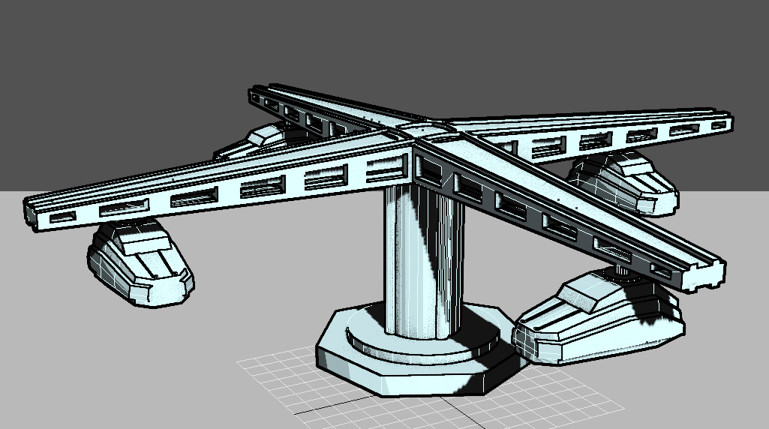
Текущее состояния проекта
разработана технология
спроектирована механическая часть симулятора
создан интерфейс и меню программы управления
получен Патент на Изобретение
Потребности и планы
необходимые средства 9млн руб.
1 год на выполнения НИОКР и создание прототипа
создание полноценного предприятия до 50 человек персонала

Slide 6
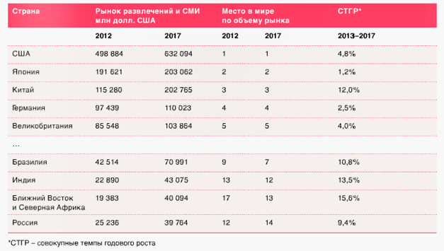
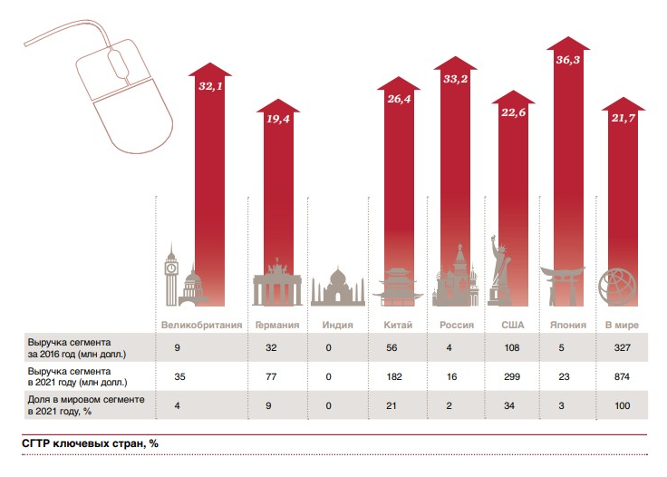
Наш рынок
объем рынка России до 130 млн. долларов в год.
- объём мирового рынка аттракционов до 600млрд $
один из самых перспективных и быстрорастущих.
- экстремальные аттракционы самые популярные
Рынок киберспорта
Объём мирового рынка 327 млн/$ прогноз до 2021г 874 млн.$
Объём рынка России 4 млн.$ прогноз до 2021г. 16 млн.$
С 2016г. Признан официальным видом спорта
сделка в 100 млн$ холдинг USM и компания Virtus.pro
Темпы роста до 33% в год

Slide 7



План коммерциализации
Применение технологии для создания Симулятора
экстремальных аттракционов, тренажёра транспорта.
Инструменты продвижения
Оказание услуги В2С, прямые продажи В2В
Формирование сети представительств
и партнёров
Стратегия продвижения продукта на рынок
- стратегия концентрированного, целевого маркетинга
- дифференцированная стратегия по основному изделию (симулятору), параллельно со
стратегией концентрированного маркетинга.

Slide 8
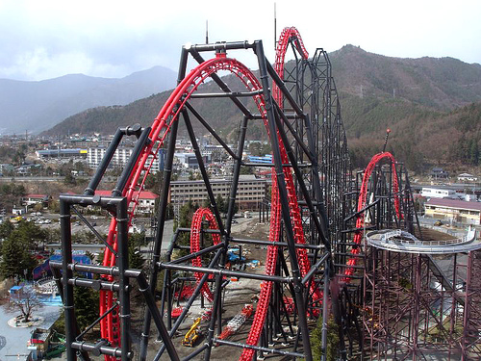
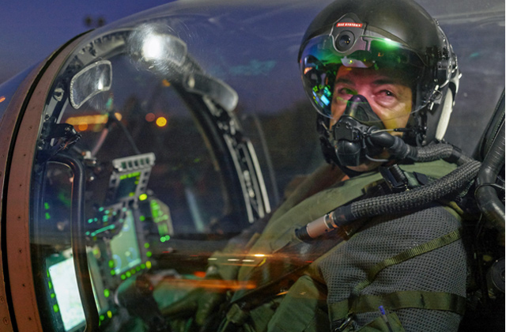
Наш рынок.
Развлечения и аттракционы Тренажёры транспорта
универсальный симулятор, способный заменить - первый динамичный тренажёр транспорта абсолютно все экстремальные аттракционы Киберспорт
4 симулятора заменят парк аттракционов с 10-15 - динамичная платформа для проведения единицами (экономия до 30 млн.руб) киберсоревнований
Сравнительные характеристики с существующими аттракционами и симуляторами
изделие | визуализация | физические ощущения | универсальность | безопасность | сезонность | стоимость
предлагаемый | шлем VR | естественные | да | полная | всесезонный | От 3млн р.
аттракционы | естественная | естественные | нет | относительная | сезонный | От 6 млн р.
симуляторы | шлем VR | частично | нет | полная | всесезонный | От 1,5млн.р
тренажёры | проекционная | частично | нет | полная | всесезонный | От 4 млн р.

Slide 9
Прогнозируемые финансовые результаты
Окупаемость симулятора В2С не более 1 года
Исходные данные для расчёта
Стоимость билета 300 р.
Заезд минуты 10 мин.
Заездов в час 3
Количество часов 6
Количество дней 28
Налоги и расходы 200 тыс.р
Выручка в месяц 600 тыс.р
Производство и продажи В2В

Slide 10


Команда
Мовчан Сергей – ООО «Виртуальные тренажёры» инженер, руководитель и технический руководитель проекта, автор Патента
Столяров Денис - ведущий инженер центра дизайна и мультимедии «ИТМО»
г. Санкт Петербург.
Запись видеоряда в формате видео 360, программирование и работа с видеофайлами
Алексей Лесниченко – технический директор компании «Виртуальный клуб»
г. Москва.
Программирование и разработка программ и систем управления
Контактная
информация:
Мовчан Сергей Владимирович
+7(911) 6462243 master628@mail.ru

